Slide 1


Slide 2

CSS selectors
Съдържание
CSS Selectors
CSS Pseudo Selectors / Pseudo Classes
CSS Pseudo Elements

Slide 3
CSS selectors
Simple Selectors
CSS Selectors
Дотук познаваме:
Селектори по tag name
Селектори по class name
Селектори по ID
Селектори по attribute

Slide 4


CSS selectors
Universal selector
CSS Selectors
*
този символ като CSS селектор ще селектира всеки елемент на страницата!
Може да се използва и в комбинация със селекторите, които вече познаваме

Slide 5
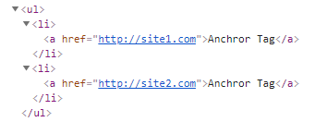
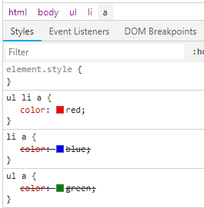

CSS selectors
Selector Combinations
CSS Selectors
X Y
Комбинация от поредни селектори, таргетира последният от изброените.
Например – искате да изберете всички <a> на дадена страница, които са поместени в <li>
на <ul>.
Notes:
Pro-tip - If your selector looks like X Y Z A B.error, you're doing it wrong. Always ask yourself if it's absolutely necessary to apply all of that weight.

Slide 6
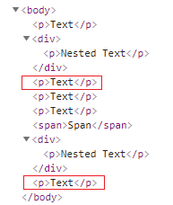

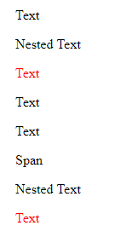
CSS selectors
Selector Combinations
CSS Selectors
X + Y - Adjacent Selector
Тази комбинация ще селектира само елемента, който е предшестван от X елементa.
В този случай само първият параграф <p>, който е предшестван от <div>
Notes:
Pro-tip - If your selector looks like X Y Z A B.error, you're doing it wrong. Always ask yourself if it's absolutely necessary to apply all of that weight.

Slide 7
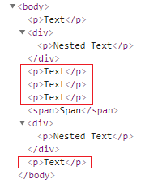

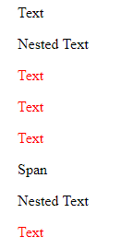
CSS selectors
Selector Combinations
CSS Selectors
X ~ Y
Ако X + Y, ще селектира само първия елемент, тази комбинация не е толкова стриктна и би селектирала в
нашия случай всеки <p> елемент, който следва след <div>.
Notes:
Pro-tip - If your selector looks like X Y Z A B.error, you're doing it wrong. Always ask yourself if it's absolutely necessary to apply all of that weight.

Slide 8
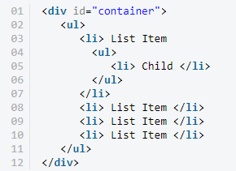
CSS selectors
Selector Combinations
CSS Selectors
X > Y
Разликата между стандартната комбинация X Y и X > Y, е в това, че вторият ще селектира само директни
потомци/child елементи.
Селектор #container > ul, ще таргетира само child елемент ul , който е директен потомък на <div> с id=“container”. В случая няма да „хване“ ul, който е child елемент на първото li

Slide 9

CSS selectors
Simple Selectors
CSS Pseudo Selectors / Pseudo-Classes
Какво е псевдо клас?
Това са ключови думи добавени към селектор, които обозначават специално
състояние на селектирания елемент. Като например преминаването с курсора
над елемент (hover).
Така написан селектор с псевдо клас, при преминаване на курсора през съответния
елемент, ще променя фоновия цвят на червен.
Notes:
https://css-tricks.com/pseudo-class-selectors/
https://developer.mozilla.org/en-US/docs/Web/CSS/Pseudo-classes

Slide 10
CSS selectors
Selector Combinations
CSS Pseudo Classes
:link - непосетен линк
:visited - посетен/използван линк
:hover - при линкове, трябва да бъде деклариран след :visited или :link
:focus - елементът е поставен под фокус
:active - таргетира „активен елемент“ – напр бутон докато е натиснат
:checked
:disabled
:valid
:invalid
:required

Slide 11
CSS selectors
Selector Combinations
CSS Pseudo Classes
:first-child - селектира първият child елемент;
:last-child - селектира последният child елемент;
:only-child - селектира елемент ако той е единствен child елемент на родителя;
:nth-child(odd) - селектира нечетните елементи;
:nth-child(even) - селектира четните елементи;
:not(p)* - ще селектира всеки елемент който не е изключен, в случая p

Slide 12
CSS selectors
CSS Pseudo Elements
CSS Pseudo Elements
CSS псевдо елементите се използват за да се стилизират специфични части от даден елемент.
::first-letter - селектира първата буква;
::first-line - селектира първи ред;
::before - “вмъква” елемент непосредствено преди селектирания;
::after - “вмъква” елемент непосредствено след селектирания;

Slide 13
CSS selectors
CSS Pseudo Elements
CSS Pseudo Elements
CSS псевдо елементите се използват за да се стилизират специфични части от даден елемент.
::first-letter - селектира първата буква;
::first-line - селектира първи ред;
::before - “вмъква” елемент непосредствено преди селектирания;
::after - “вмъква” елемент непосредствено след селектирания;

